Slide 1

Název SŠ: VOŠ, SPŠ automobilní a technická
Autor: Dr. N. Čápová
Název: Umělecké památky antiky
Tematická oblast: Český jazyk, dějepis
Ročník: 2013
Číslo projektu: CZ.1.07/1.5.00/34.0504
Datum vzniku: 24. 3. 2013
Anotace: Obrazový materiál určený k vizualizaci
teoretických poznatků a jejich
vzájemnému propojení.

Slide 2

Název: Umělecké památky antiky
Autor: Dr. N. Čápová
Název SŠ: VOŠ, SPŠ automobilní a technická
Tem. oblast: Český jazyk, dějepis
Ročník: 2013
Číslo projektu: CZ.1.07/1.5.00/34.0504
Datum vzniku: 24. 3. 2013

Slide 3
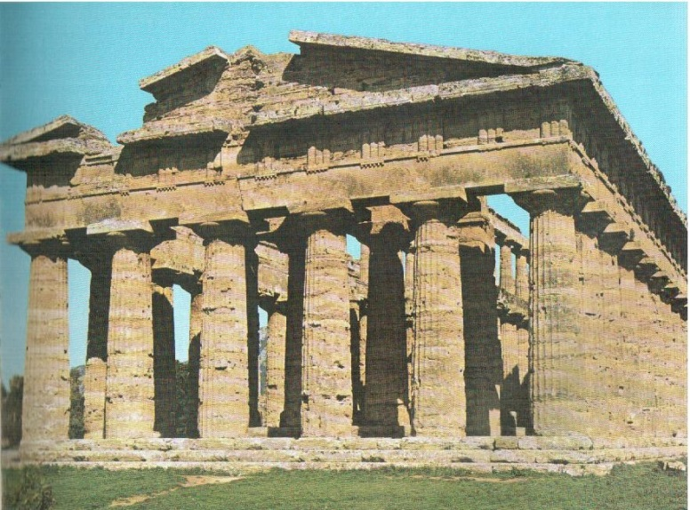
UMĚLECKÉ PAMÁTKY ANTIKY
ŘECKO

Slide 4
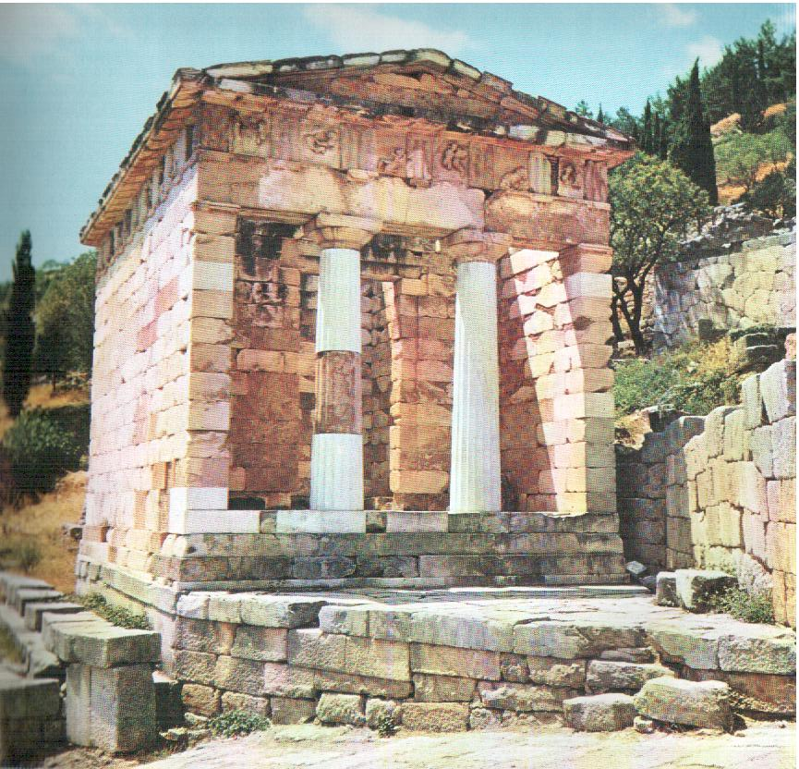
A) STAVITELSTVÍ
POKLADICE ATHÉŇANŮ V DELFÁCH

Slide 5

2. CHRÁM POSEIDONŮV

Slide 6
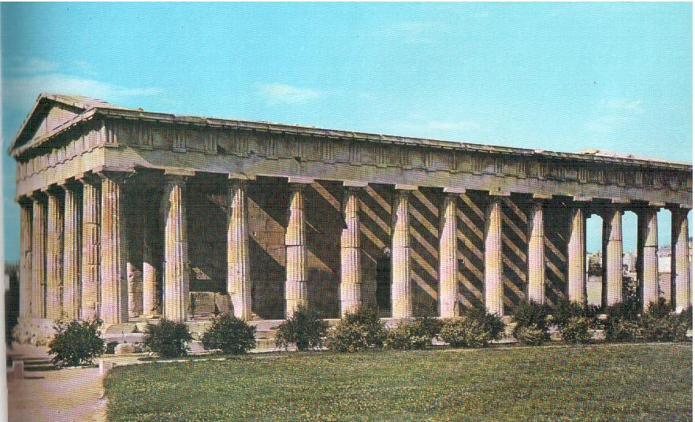
3. SVATYNĚ BOHA HEFAISTA

Slide 7
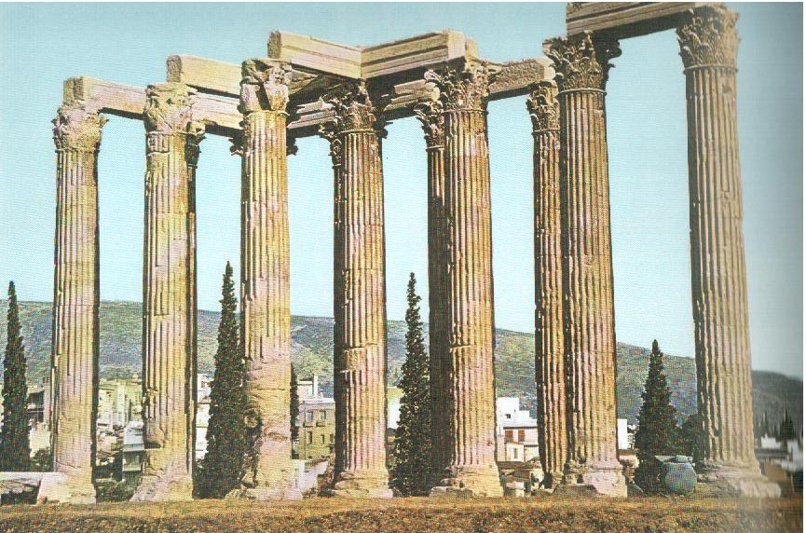
4. DIŮV CHRÁM V ATHÉNÁCH

Slide 8
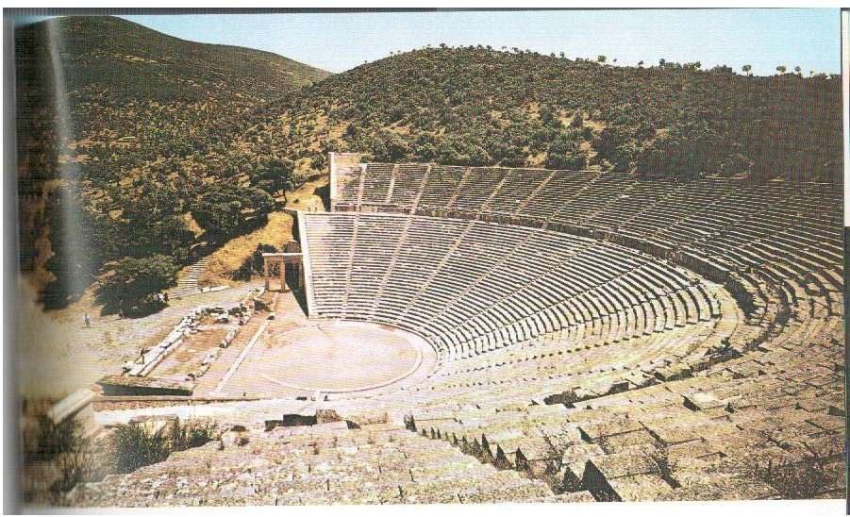
5. DIVADLO V EPIDAURU

Slide 9
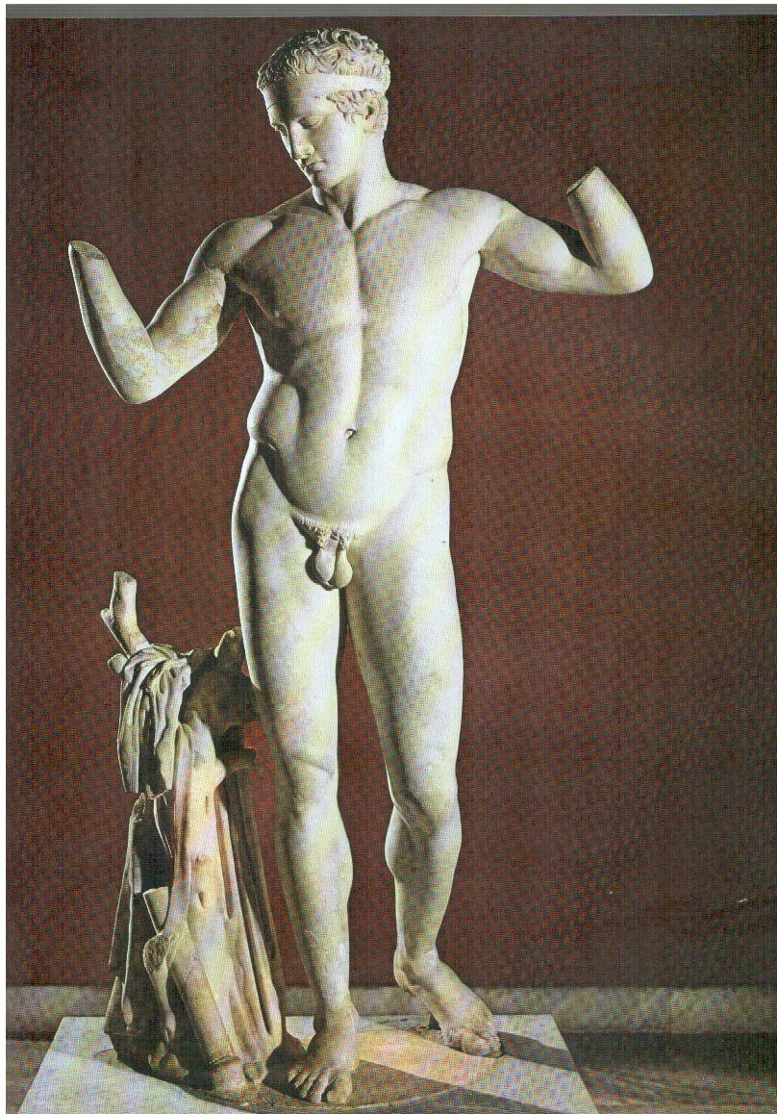
B) SOCHAŘSTVÍ
6. DORYFOROS

Slide 10
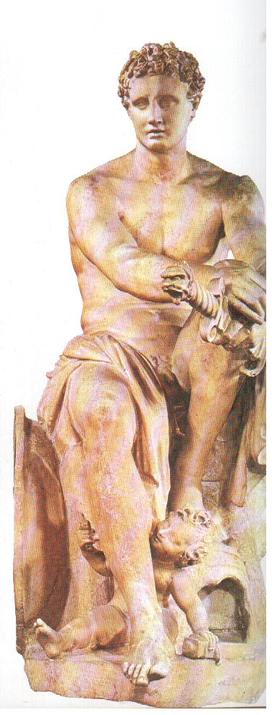
7. ÁRÉS – BŮH VÁLKY

Slide 11
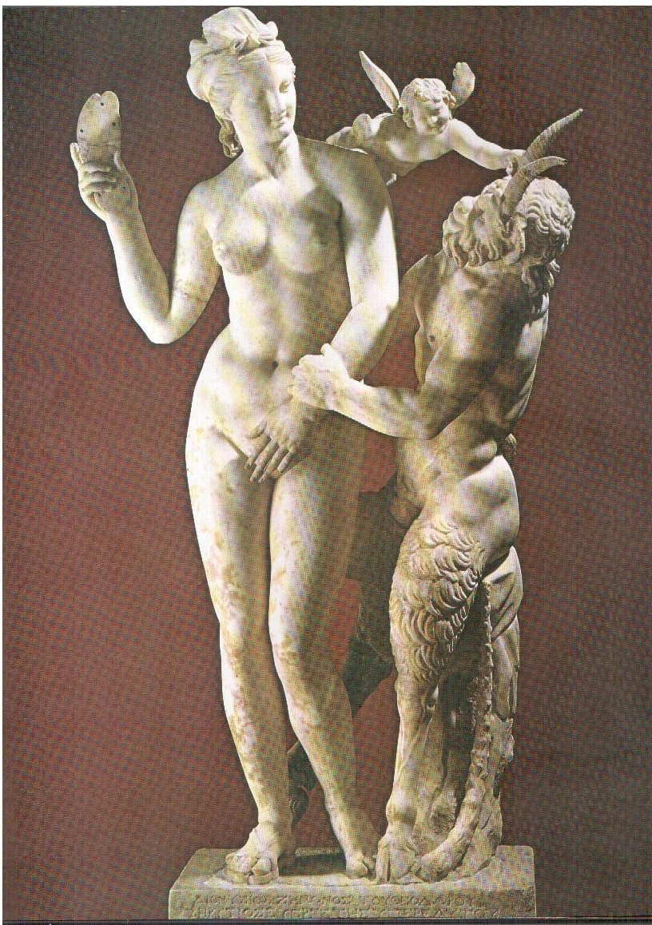
8. BOHYNĚ AFRODITÉ,
ÉROS A PAN

Slide 12
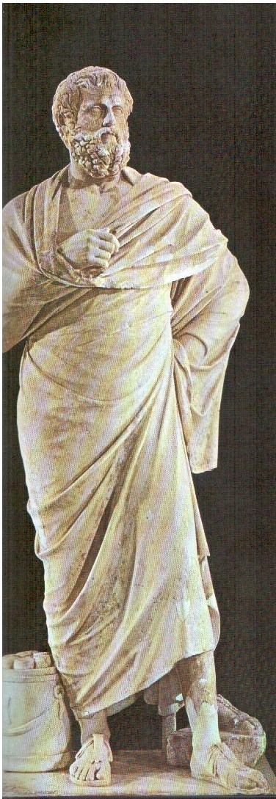
9. FILOZOF SOKRATES

Slide 13
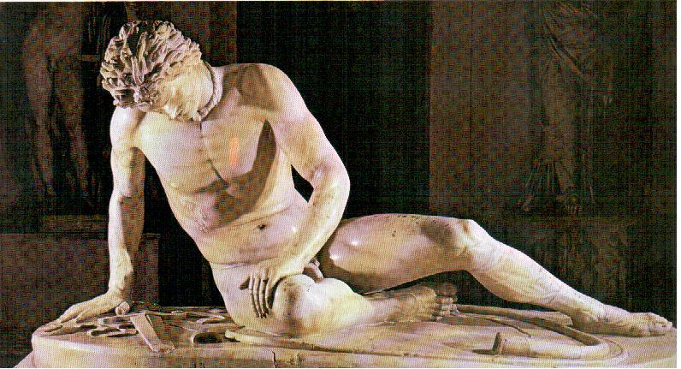
10. UMÍRAJÍCÍ KELT

Slide 14
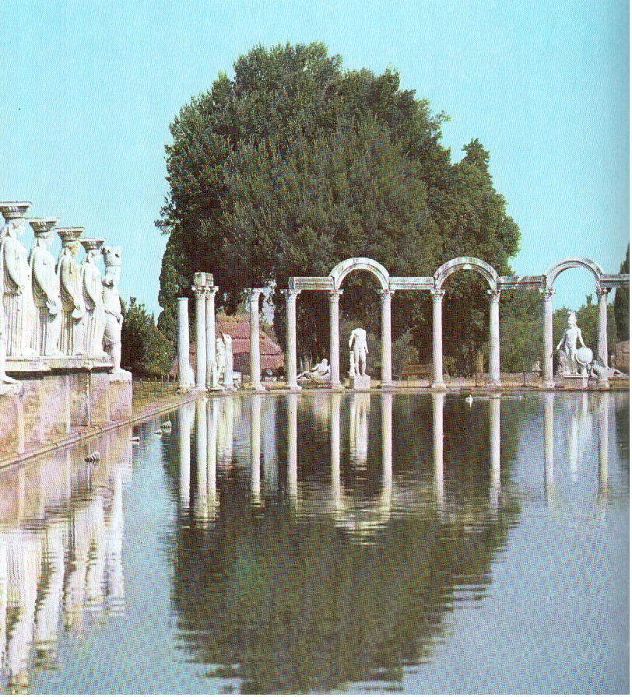
ŘÍM

Slide 15
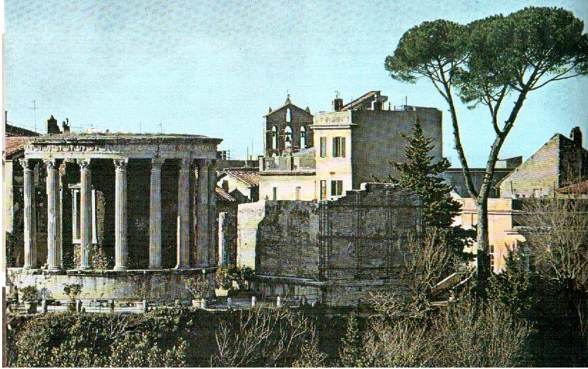
A) STAVITELSTVÍ
11. KRUHOVÝ CHRÁM BOHYNĚ SYBILLY V TIVOLI

Slide 16
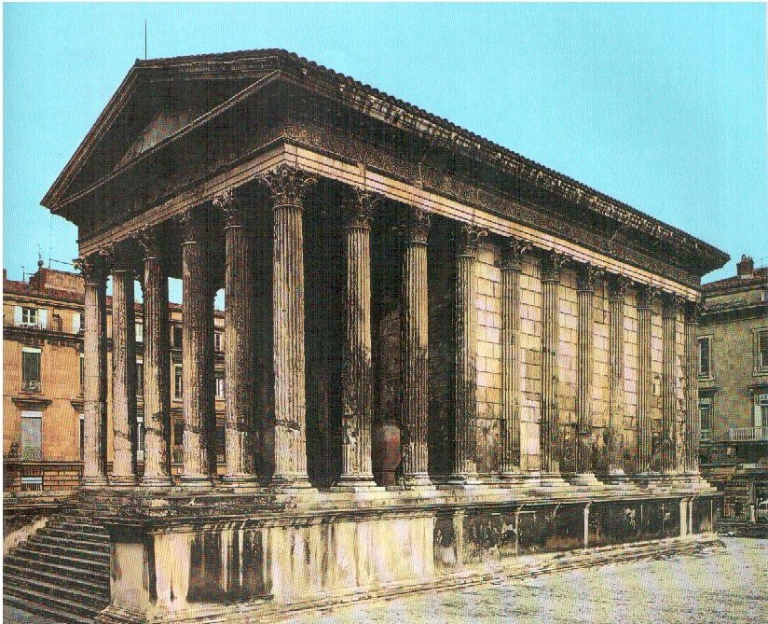
12. CHRÁM CÍSAŘE AUGUSTA

Slide 17
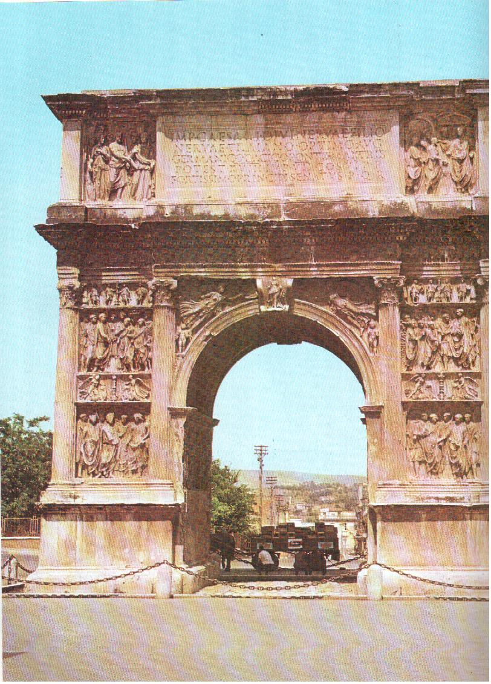
13. VÍTĚZNÝ OBLOUK CÍSAŘE TRAIANA

Slide 18
14. VILA CÍSAŘE HADRIANA V TIVOLI

Slide 19
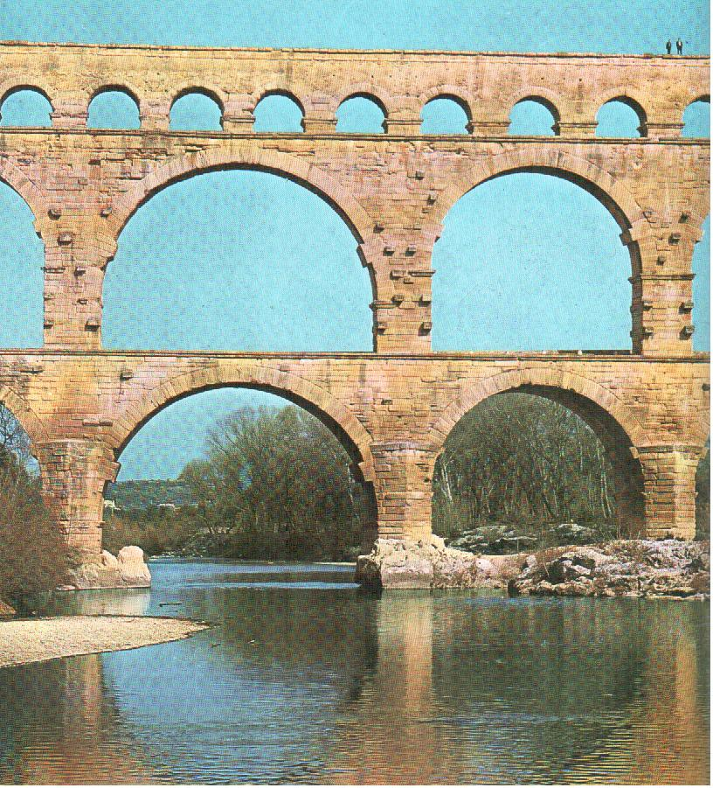
15. AKVADUKT – GARDSKÝ MOST

Slide 20
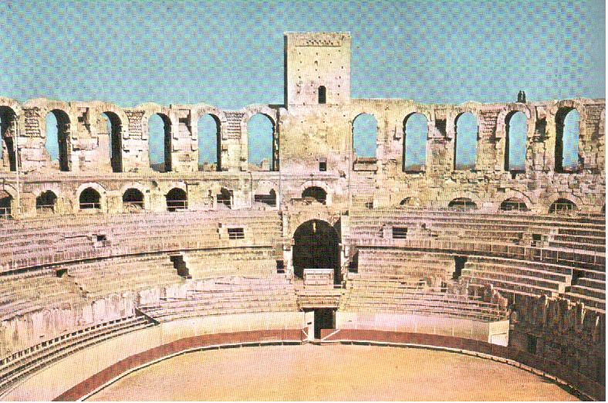
16. COLOSEUM V ARLÉS

Slide 21
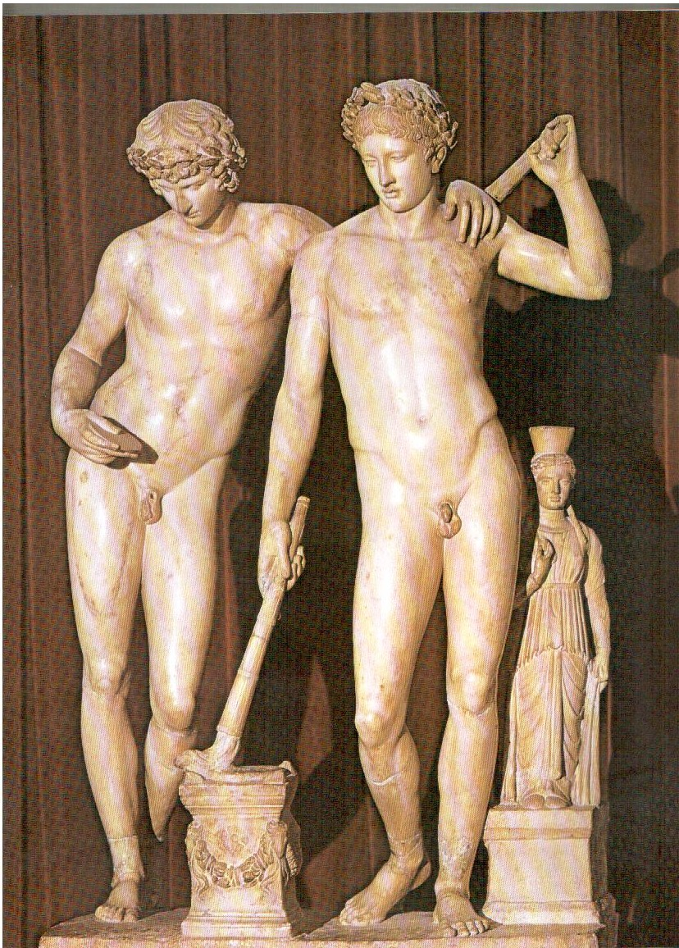
B) SOCHAŘSTVÍ
17. BOHOVÉ KASTÓR A POLYDEUKÉS

Slide 22
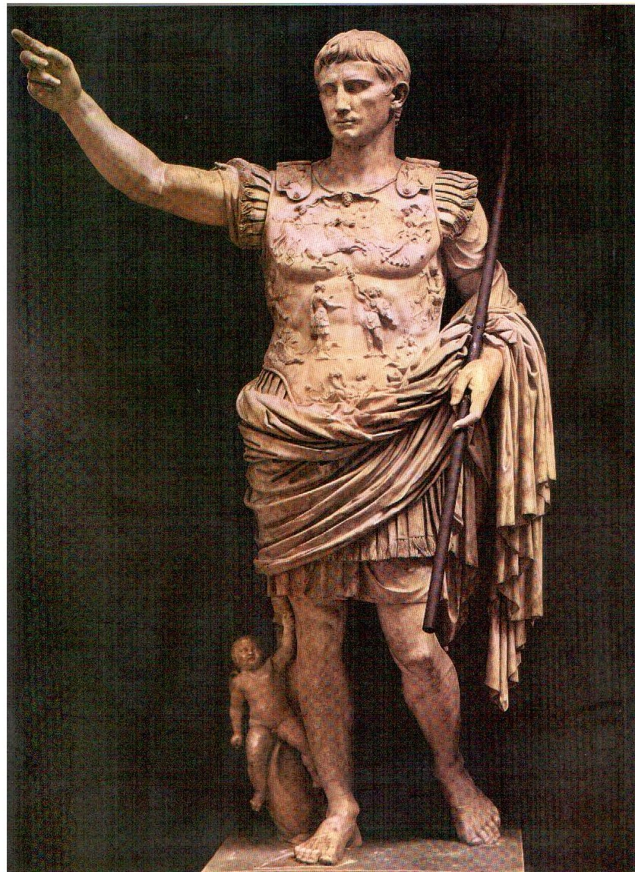
18. CÍSAŘ AUGUSTUS

Slide 23
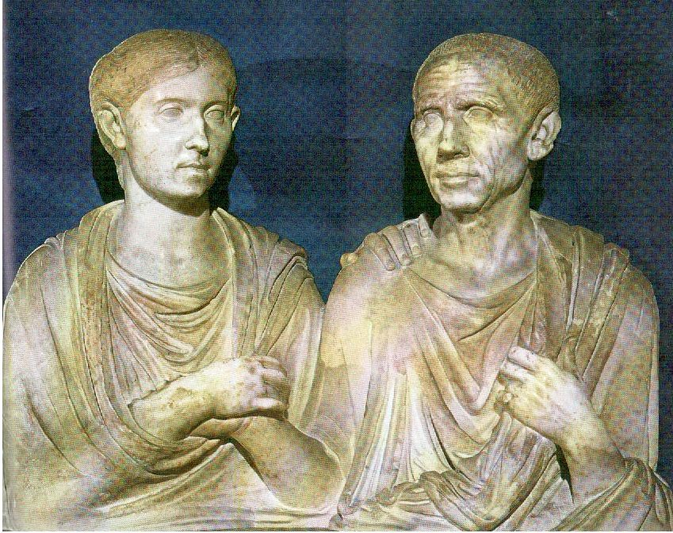
19. ŘÍMŠTÍ OBČANÉ CATO A PORCIA

Slide 24
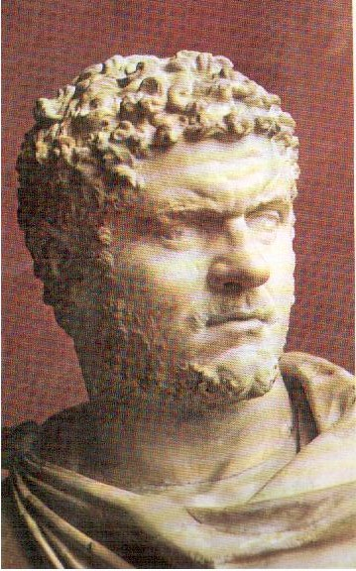
20. BYSTA CÍSAŘE CARACALLA

Slide 25
ÚKOLY
Ke každému obrázku přiřaďte alespoň dva z následujících znaků.
Označte malým písmenem k číslu obrázku.
monumentalita, vznešenost, snaha ohromit
výzdobné detaily staveb i sochařských výtvorů
realistické zobrazení lidského těla
zachycení výrazu tváře, detaily oděvu a účesu
snaha o dokonalou krásu a harmonii tvarů
spojení praktického účelu a estetického působení staveb
pocty svatým, jejich zobrazení jako lidských bytostí
oslava bohů, vojevůdců, vladařů, myslitelů
obliba divadla
typické stavební prvky – sloupy hlavice, trojúhelníkové štíty

Slide 26
ŘEŠENÍ
b, e, j, f
a, e, g, f, j
a, e, g, f
a, b, e, f, g, j
a, e, f, j, i
c, d, e, h
c, d, g, h
b, c, d, g, h
c, d, h
b, c, e,
a, e, f, h, j
a, b, f, h
a, b, e, h
a, b, e, j
a, e, f
e, f, i
b, c, d, e, g
b, c, d, e, h
c, d, e
b, d, e, h

Slide 27

Zdroj:
Dějiny umění 2. Praha: Odeon, 1982. ISBN 09/03.01-512-82.

